Slide 1

Hello,
KDT 웹 개발자 양성 프로젝트
1기! 8th
with

Slide 2
오픈놀
미니 인턴!

Slide 3
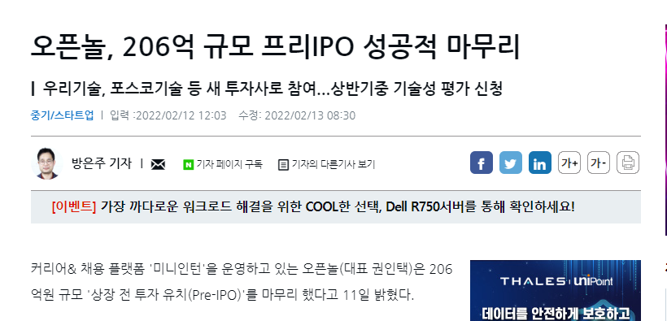

Slide 4
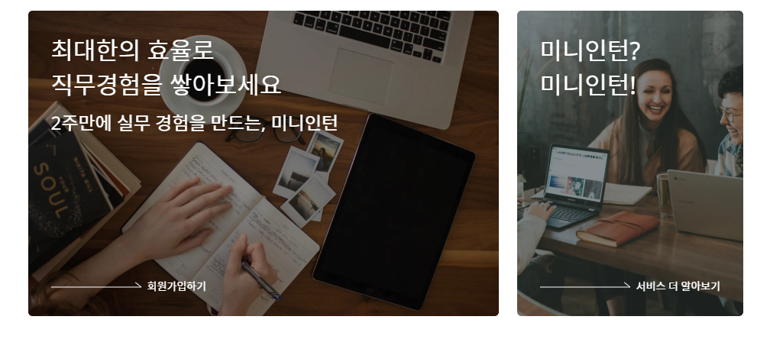
https://miniintern.com/?gclid=CjwKCAjwiJqWBhBdEiwAtESPaI-O9OwIH4svkBbK2vuFq1ifNa5I7H36L46Yn_55WB2qqilvl_MprhoCxckQAvD_BwE

Slide 5
https://adtoyou.tistory.com/4
https://community.linkareer.com/hothot/11452

Slide 6

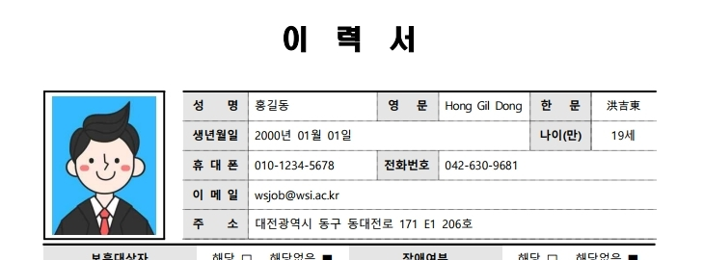

Slide 7


Slide 8
과제
리뷰!

Slide 9


Slide 10


Slide 11
공지사항 &
프로모션

Slide 12
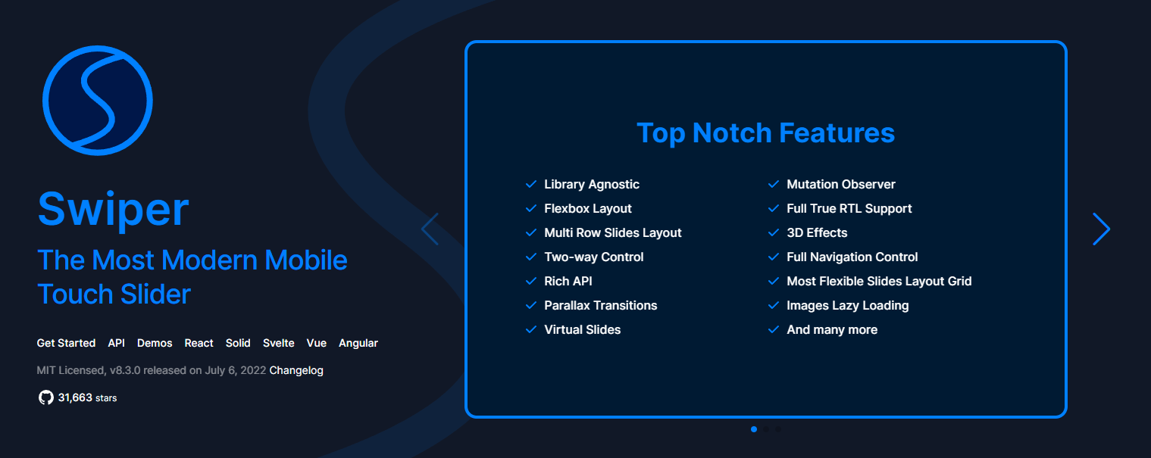
https://swiperjs.com/get-started

Slide 13


Slide 14


Slide 15
HTML
구성하기

Slide 16
<!-- NOTICE -->
<section class="notice">
<div class="notice-line">
<div class="bg-left"></div>
<div class="bg-right"></div>
<div class="inner">
<div class="inner__left">
<h1>공지사항</h1>
<div class="swiper-container">My DT Pass 관련 서비스 점검 안내</div>
<a href="#"><span class="material-symbols-outlined">add_circle</span></a>
</div>
<div class="inner__right">
<h1>스타벅스 프로모션</h1>
<a href="#"><span class="material-symbols-outlined">expand_circle_down</span></a>
</div>
</div>
</div>
</section>

Slide 17
CSS
선언하기

Slide 18
Notice-line, 설정
Notice-line
자식 요소의 기준을 잡기 위해 → relative
Bg-left / bg-right 설정
Position : absolute
Left / right
Width: 50% / height: 100%
백그라운드 컬러 : #111111 / #f6f5ef

Slide 19
Notice-line, inner__left
Inner 안에서 자연스럽게 쌓이도록
Relative / 넓이 비율 60%
내부 요소 가로 배치 → flex
세로 중앙 정렬? → align-items
각각의 아이템은
Position: absolute; 로 처리
Flex 고정 비율로 처리해도 가능!
Flex-grow: 비율 값; / flex-basis:0;

Slide 20
Notice-line, inner__right
Inner 안에서 자연스럽게 쌓이도록
Relative / 넓이 비율 40%
내부 요소 가로 배치 → flex
세로 중앙 정렬? → align-items
각각의 아이템은
Position: absolute; 로 처리
Flex 고정 비율로 처리해도 가능!
Flex-grow: 비율 값; / flex-basis:0;

Slide 21
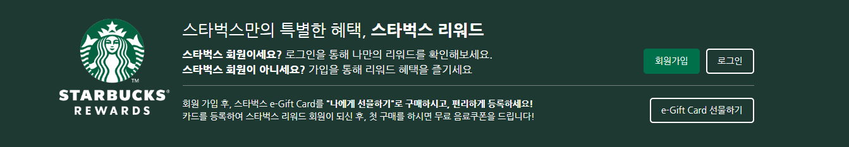
Reward

Slide 22
HTML
구성하기

Slide 23
<!-- REWARDS -->
<section class="rewards">
<div class="inner">
<a href="#" class="rewards__logo"><img src="./images/rewards_logo.png" alt=""></a>
<div class="rewards__items">
<div class="rewards__items__register">
<p class="subject">스타벅스만의 특별한 혜택, <span class="strong">스타벅스 리워드</span></p>
<p><span class="strong">스타벅스 회원이세요?</span> 로그인을 통해 나만의 리워드를 확인해보세요.<br>
<span class="strong">스타벅스 회원이 아니세요?</span> 가입을 통해 리워드 혜택을 즐기세요
</p>
<div class="buttons">
<a href="" class="btn btn--reverse">회원가입</a>
<a href="" class="btn btn--white">로그인</a>
</div>
</div>
<div class="rewards__items__card">
<p>회원 가입 후, 스타벅스 e-Gift Card를 <span class="strong">"나에게 선물하기"로 구매하시고, 편리하게 등록하세요!</span><br>
카드를 등록하여 스타벅스 리워드 회원이 되신 후, 첫 구매를 하시면 무료 음료쿠폰을 드립니다!</p>
<div class="buttons">
<a href="" class="btn btn--white">e-Gift Card 선물하기</a>
</div>
</div>
</div>
</div>
</section>

Slide 24
<!-- REWARDS -->
<section class="rewards">
<div class="inner">
<a href="#" class="rewards__logo"><img src="./images/rewards_logo.png" alt=""></a>
<div class="rewards__items">
<div class="rewards__items__register">
<p class="subject">스타벅스만의 특별한 혜택, <span class="strong">스타벅스 리워드</span></p>
<p><span class="strong">스타벅스 회원이세요?</span> 로그인을 통해 나만의 리워드를 확인해보세요.<br>
<span class="strong">스타벅스 회원이 아니세요?</span> 가입을 통해 리워드 혜택을 즐기세요
</p>
<div class="buttons">
<a href="" class="btn btn--reverse">회원가입</a>
<a href="" class="btn btn--white">로그인</a>
</div>
</div>
<div class="rewards__items__card">
<p>회원 가입 후, 스타벅스 e-Gift Card를 <span class="strong">"나에게 선물하기"로 구매하시고, 편리하게 등록하세요!</span><br>
카드를 등록하여 스타벅스 리워드 회원이 되신 후, 첫 구매를 하시면 무료 음료쿠폰을 드립니다!</p>
<div class="buttons">
<a href="" class="btn btn--white">e-Gift Card 선물하기</a>
</div>
</div>
</div>
</div>
</section>

Slide 25
CSS
선언하기

Slide 26
Reward, inner & logo
Reward
Background-color : #1e3932;
Inner
Position: relative;
Padding : 30px 0 40px 0;
Display: flex;
IMG
Width: 176px;
Display: block;

Slide 27
Reward, items
Reward__items
로고 이외의 공간을 전부 차지 → flex-grow: 1;
내부 텍스트의 기본 크기 설정
Font-size: 17px;
큰 글자는 .subject 클래스를 추가해서 처리
Font-size: 26px;
두꺼운 글자는 커먼 클래스 .strong 사용!
중앙선 그리기
1px 은 두꺼워요!
이럴땐 → box-shadow: 0 0.5px #c8c8c8;
버튼 위치 지정

Slide 28
Reward, 전역 버튼 설정
커먼 클래스로 이동!
전역 스타일인 btn 선언
각각 btn 스타일 미리 선언
Btn--white
Btn--reverse
Hover 도 선언!

Slide 29
Reward, card
Card 파트 공간 지정
Font-size 설정
Button 위치 지정

Slide 30

애니메이션 비쥬얼

Slide 31
HTML
구성하기

Slide 32
<!-- RERU -->
<section class="peru">
<div class="inner">
<img src="./images/peru.png" alt="PERU" class="img_product">
<div class="peru__contents">
<img src="./images/peru_text.png" alt="" class="img_text">
<a href="#" class="btn btn--light-green">자세히 보기</a>
</div>
</div>
</section>

Slide 33
<!-- RERU -->
<section class="peru">
<div class="inner">
<img src="./images/peru.png" alt="PERU" class="img_product">
<div class="peru__contents">
<img src="./images/peru_text.png" alt="" class="img_text">
<a href="#" class="btn btn--light-green">자세히 보기</a>
</div>
</div>
</section>

Slide 34
CSS
선언하기

Slide 35
Peru, 백그라운드 지정!
백그라운드 지정
이미지가 있으니 부르면 땡이겠죠?
어 그런데? 양 옆에 호랑이랑 새가 없네요?
이미지로 추가를 하면 될까요?
이미지 & 백그라운드 이미지 구별 방법
일단 기본 세팅
Height: 570px
Overflow: hidden;
Postion: relative;

Slide 36
Peru, 백그라운드 지정!
그럼 호랑이랑 새는 어쩌죠?
안에 DIV를 넣고 백그라운드로 할까요?
가상 요소 선택자!!
Before 엔 호랑이 / after 엔 새를 넣죠!

Slide 37
Peru, 프로덕트 이미지!
이미지 위치 부터 정해보아요!
포지션? → absolute;
Width: 310px
Top: 70px;
Left: 150px;

Slide 38
Peru, 컨텐츠!
컨텐츠 이미지
Width: 440px
버튼 위치
Margin-top: 40px;
컨텐츠 위치 정하기!
포지션? → absolute;
Top: 160px;
Right: 100px;

Slide 39
Peru, 애니메이션 주기!
이미지
transform: translate() 값을 주어 이동
Active 시
Translate() 값을 0으로 변경
원래 위치로 이동!
적절한 시간 주기!

Slide 40

실습, 인도네시아 구현하기!

Slide 41
HTML
구성하기

Slide 42
<!-- INDONESIA -->
<section class="indonesia">
<div class="inner">
<img src="./images/indonesia_title.png" alt="INDONESIA" class="indonesia__title">
<img src="./images/indonesia_img.png" alt="INDONESIA" class="indonesia__img">
<a href="#" class="btn btn--gold">자세히 보기</a>
</div>
</section>

Slide 43
<!-- INDONESIA -->
<section class="indonesia">
<div class="inner">
<img src="./images/indonesia_title.png" alt="INDONESIA" class="indonesia__title">
<img src="./images/indonesia_img.png" alt="INDONESIA" class="indonesia__img">
<a href="#" class="btn btn--gold">자세히 보기</a>
</div>
</section>

Slide 44
실습, 인도네시아 구현하기!
백그라운드
Indonesia_bg / height: 400px
백그라운드 왼쪽(컴퓨터 해상도에 따라 상이)
Indonesia_bg_left
373px / 277px
Left: -100px
백그라운드 오른쪽(컴퓨터 해상도에 따라 상이)
Indonesia_bg_right
563px / 305px

Slide 45
실습, 인도네시아 구현하기!
Indonesia__title
Width: 496px
Indonesia__img
이미지 크기 그대로 사용
Btn--gold
선언해서 사용!

Slide 46
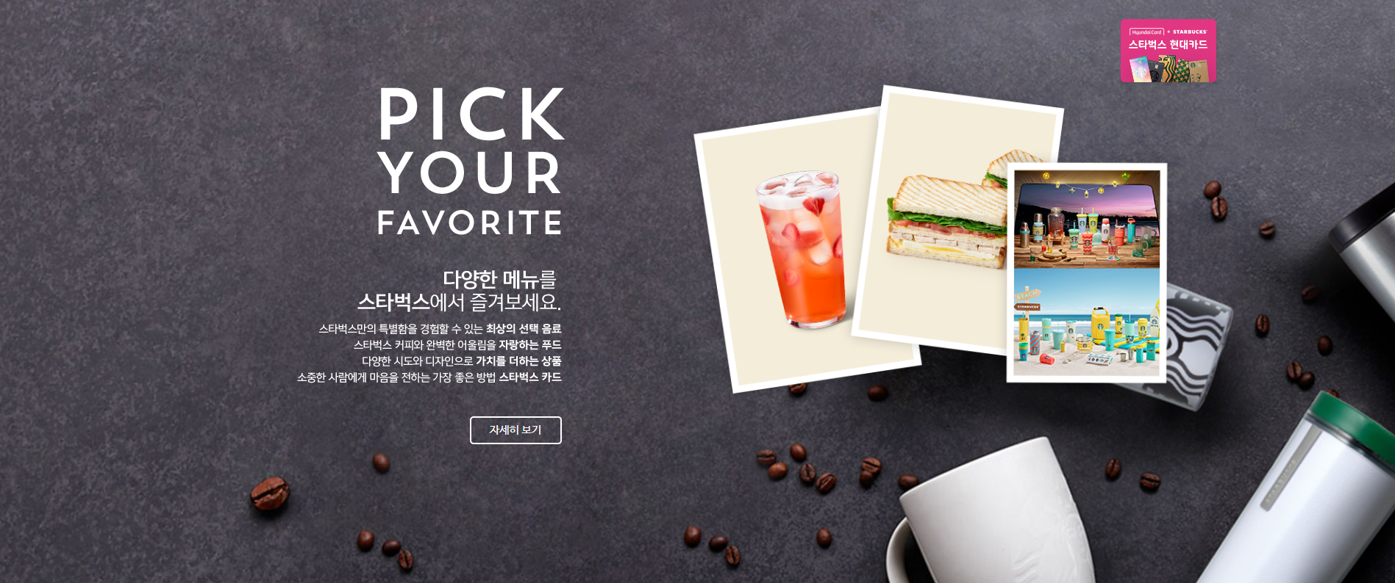
실습, Favorite 구현하기

Slide 47
HTML
구성하기

Slide 48
<!-- FAVORITE -->
<section class="favorite">
<div class="inner">
<img src="./images/fav_title_1.png" alt="FAVORITE" class="favorite__title_1">
<img src="./images/fav_title_2.png" alt="FAVORITE" class="favorite__title_2">
<img src="./images/fav_img.png" alt="FAVORITE" class="favorite__img">
<a href="#" class="btn btn--white">자세히 보기</a>
</div>
</section>

Slide 49
<!-- FAVORITE -->
<section class="favorite">
<div class="inner">
<img src="./images/fav_title_1.png" alt="FAVORITE" class="favorite__title_1">
<img src="./images/fav_title_2.png" alt="FAVORITE" class="favorite__title_2">
<img src="./images/fav_img.png" alt="FAVORITE" class="favorite__img">
<a href="#" class="btn btn--white">자세히 보기</a>
</div>
</section>

Slide 50
실습, Favorite 구현하기!
백그라운드 세팅
스크롤에 따라가지 않는 백그라운드 옵션이 있었습니다! 라이언 과제를 기억해 보세요!
Height: 800px;

Slide 51
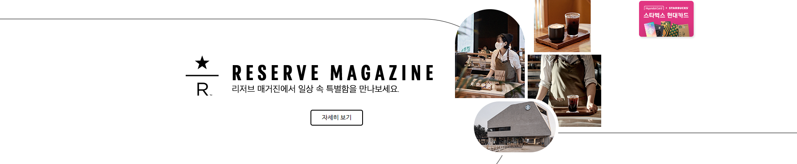
실습, Magazine 구현하기

Slide 52
HTML
구성하기

Slide 53
<!-- MAGAZINE -->
<section class="magazine">
<div class="inner">
<img src="./images/magazine_title.png" alt="MAGAZINE" class="magazine__title">
<img src="./images/magazine_img.png" alt="MAGAZINE" class="magazine__img">
<a href="#" class="btn btn--black">자세히 보기</a>
</div>
</section>

Slide 54
<!-- MAGAZINE -->
<section class="magazine">
<div class="inner">
<img src="./images/magazine_title.png" alt="MAGAZINE" class="magazine__title">
<img src="./images/magazine_img.png" alt="MAGAZINE" class="magazine__img">
<a href="#" class="btn btn--black">자세히 보기</a>
</div>
</section>

Slide 55

실습, FIND STORE 구현하기

Slide 56
HTML
구성하기

Slide 57
<!-- FIND STORE -->
<section class="store">
<div class="inner">
<img src="./images/store_title_1.png" alt="STORE" class="store__title_1">
<img src="./images/store_title_2.png" alt="STORE" class="store__title_2">
<img src="./images/store_img_3.png" alt="STORE" class="store__img_3">
<img src="./images/store_img_4.png" alt="STORE" class="store__img_4">
<img src="./images/store_img_2.png" alt="STORE" class="store__img_2">
<img src="./images/store_img_1.png" alt="STORE" class="store__img_1">
<a href="#" class="btn btn--black">매장 찾기</a>
</div>
</section>

Slide 58
<!-- FIND STORE -->
<section class="store">
<div class="inner">
<img src="./images/store_title_1.png" alt="STORE" class="store__title_1">
<img src="./images/store_title_2.png" alt="STORE" class="store__title_2">
<img src="./images/store_img_3.png" alt="STORE" class="store__img_3">
<img src="./images/store_img_4.png" alt="STORE" class="store__img_4">
<img src="./images/store_img_2.png" alt="STORE" class="store__img_2">
<img src="./images/store_img_1.png" alt="STORE" class="store__img_1">
<a href="#" class="btn btn--black">매장 찾기</a>
</div>
</section>

Slide 59

실습, FOOTER 구현하기

Slide 60
HTML
구성하기

Slide 61
<!-- FOOTER -->
<footer>
<div class="inner">
<div class="footer__left">
<ul class="menu">
<li>
<ul>
<a href="#">COMPANY</a>
<li>한눈에 보기</li>
<li>스타벅스 사명</li>
<li>스타벅스 소개</li>
<li>국내 뉴스룸</li>
<li>세계의 스타벅스</li>
<li>글로벌 뉴스룸</li>
</ul>
</li>
<li>
<ul>
<a href="#">CORPORATE SALES</a>
<li>단체 및 기업 구매 안내</li>
</ul>
</li>
<li>
<ul>
<a href="#">PARTNERSHIP</a>
<li>신규 입점 제의</li>
<li>협력 고객사 등록신청</li>
</ul>
</li>
<li>
<ul>
<a href="#">ONLINE COMMUNITY</a>
<li>페이스북</li>
<li>트위터</li>
<li>유튜브</li>
<li>인스타그램</li>
</ul>
</li>
<li>
<ul>
<a href="#">RECRUIT</a>
<li>채용 소개</li>
<li>채용 지원하기</li>
</ul>
</li>
</ul>
</div>
<div class="footer__right">
<img src="./images/footer_logo.png" alt="FOOTER LOGO">
</div>
</div>
</footer>

Slide 62
<!-- FOOTER -->
<footer>
<div class="inner">
<div class="footer__left">
<ul class="menu">
<li>
<ul>
<a href="#">COMPANY</a>
<li>한눈에 보기</li>
<li>스타벅스 사명</li>
<li>스타벅스 소개</li>
<li>국내 뉴스룸</li>
<li>세계의 스타벅스</li>
<li>글로벌 뉴스룸</li>
</ul>
</li>
<li>
<ul>
<a href="#">CORPORATE SALES</a>
<li>단체 및 기업 구매 안내</li>
</ul>
</li>
<li>
<ul>
<a href="#">PARTNERSHIP</a>
<li>신규 입점 제의</li>
<li>협력 고객사 등록신청</li>
</ul>
</li>
<li>
<ul>
<a href="#">ONLINE COMMUNITY</a>
<li>페이스북</li>
<li>트위터</li>
<li>유튜브</li>
<li>인스타그램</li>
</ul>
</li>
<li>
<ul>
<a href="#">RECRUIT</a>
<li>채용 소개</li>
<li>채용 지원하기</li>
</ul>
</li>
</ul>
</div>
<div class="footer__right">
<img src="./images/footer_logo.png" alt="FOOTER LOGO">
</div>
</div>
</footer>

Slide 63
실습, FOOTER 구현하기
Footer__left
Width : 90%;
Footer__right
Width: 10%;
이미지 이동은!? → float!

Slide 64
과제!

Slide 65

과제!

Slide 66
과제!
엘리스 코딩 클론!
https://elice.io/
엘리스 코딩을 따라 만드시면 됩니다!
도입 문의 부분과 애니메이션 + 푸터는 제외
언제 어디서나 가능한 코딩 부분 부터 만드시면 됩니다!

Slide 67


